Slide 1
HOẠT ĐỘNG TRẢI NGHIỆM VÀ HƯỚNG NGHIỆP 8
CHỦ ĐỀ 7
THIÊN NHIÊN QUANH TA (Bộ sách Cánh Diều)
GIÁO VIÊN: NGUYỄN VĂN THUÂN
TRƯỜNG THCS NAM THANH – NAM TRỰC – NAM ĐỊNH

Slide 2
Hoạt động 1 Khởi động 10’
Đền Trần - Đền thờ 14 vị vua nhà Trần tại Nam Định
Hs xem video qua đường link dưới đây
https://www.youtube.com/watch?v=CAVY0aoDj7M

Slide 3
Hoạt động 1 Khởi động 10’
Em hãy nêu nét đặc trưng của danh lam thắng cảnh, cảnh quan thiên nhiên?
Em có ấn tượng, tình cảnh của em đối với danh lam thắng cảnh, cảnh quan thiên nhiên?
Lý do nào em lựa chọn hình thức thiết kế của sản phẩm?

Slide 4
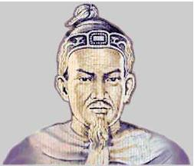
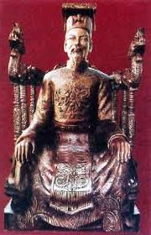
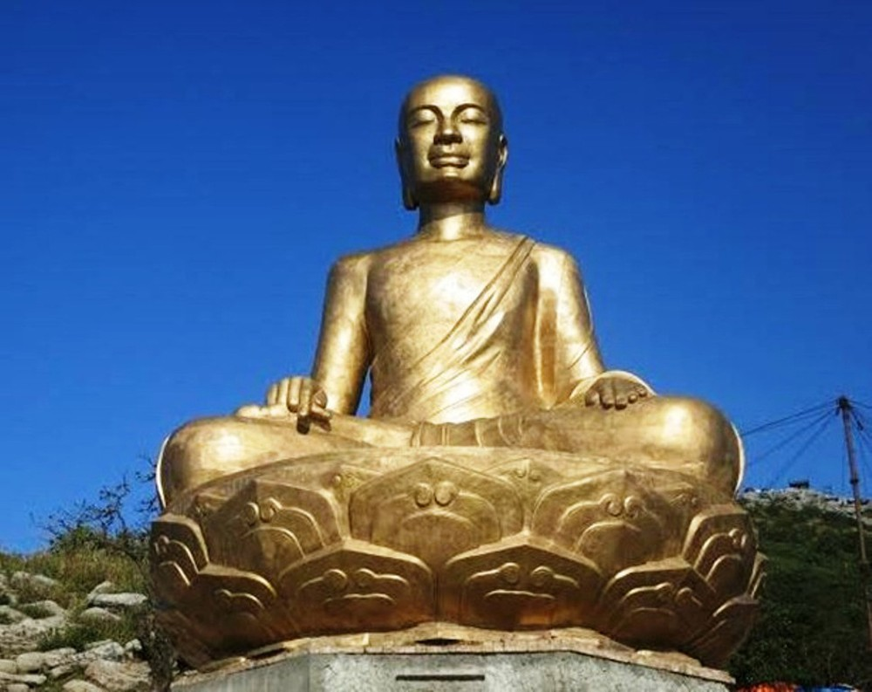
CÁC VỊ VUA THỜI NHÀ TRẦN
1. Mục tiêu
Trần Thái Tông (1225 - 1258)
Trần Thánh Tông (1258 - 1278)
3. Trần Nhân Tông (1279-1293)

Slide 5
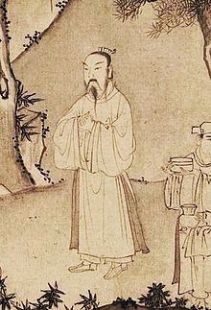
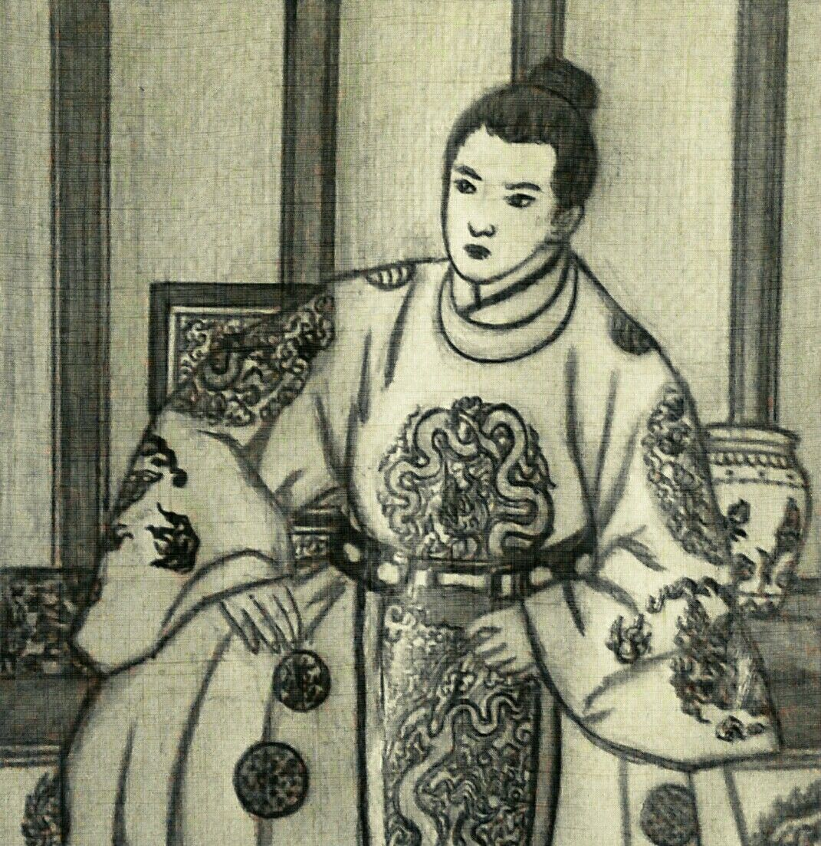
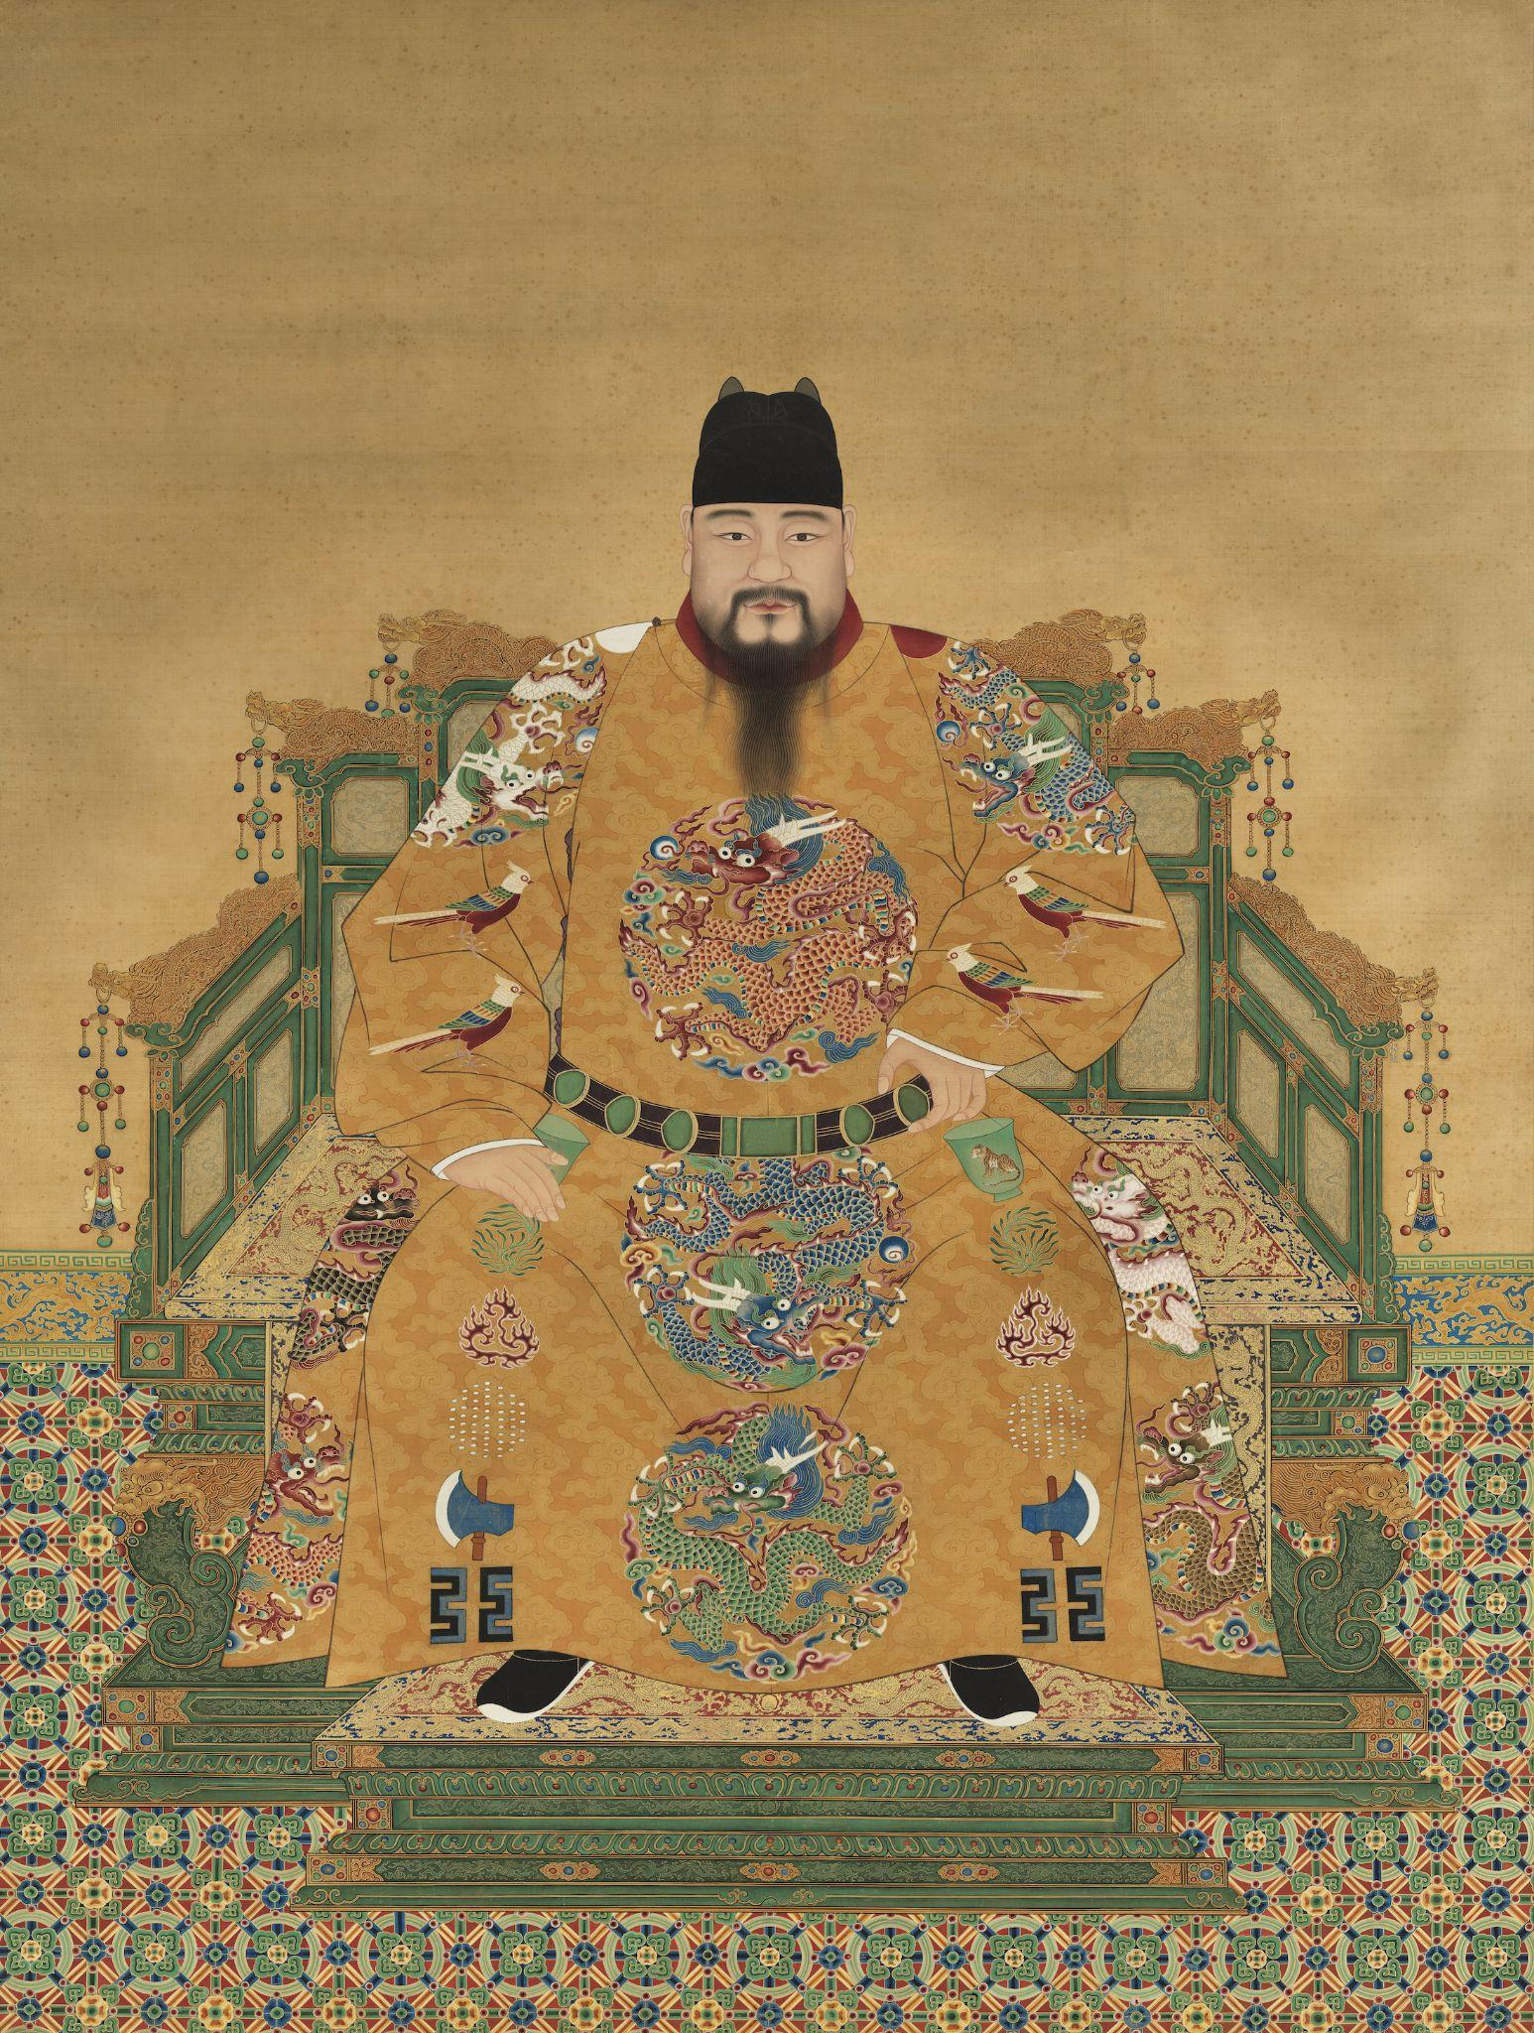
CÁC VỊ VUA THỜI NHÀ TRẦN
1. Mục tiêu
Trần Anh Tông (1293 - 1314)
Trần Minh Tông (1314-1329)
Trần Hiến Tông (1329-1341)

Slide 6
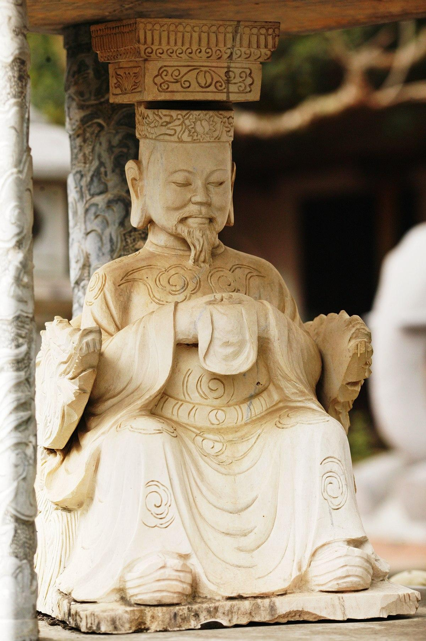
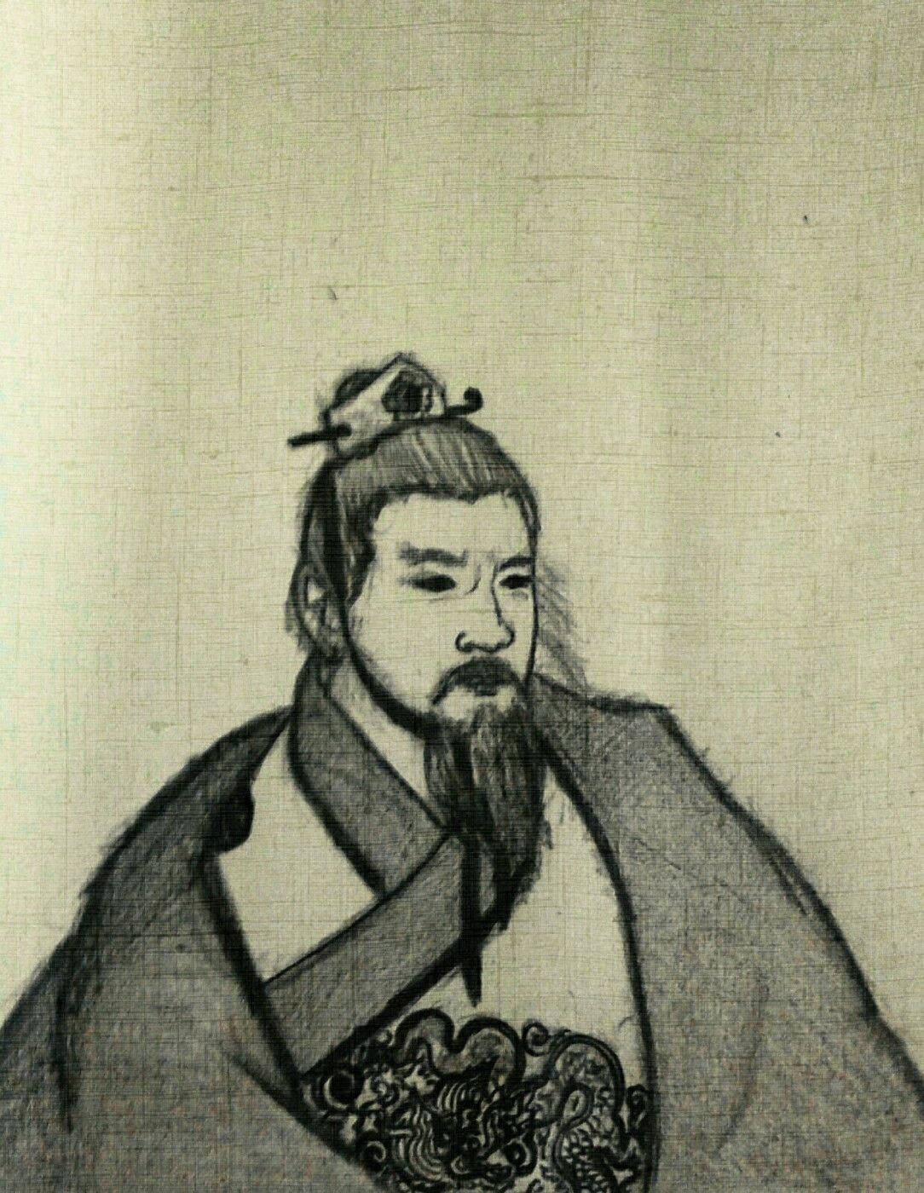
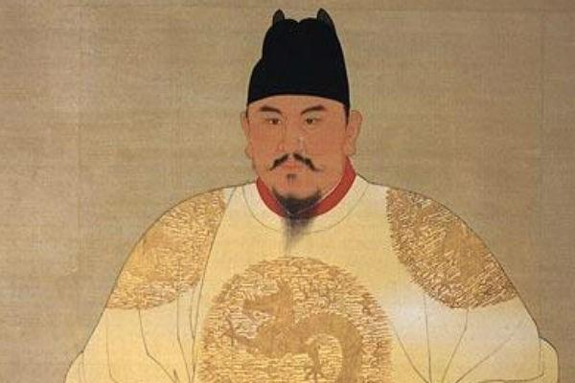
CÁC VỊ VUA THỜI NHÀ TRẦN
1. Mục tiêu
Trần Dụ Tông (1341-1369)
Trần Huệ Tông (1370-1372)
Trần Duệ Tông (1372-1377)

Slide 7
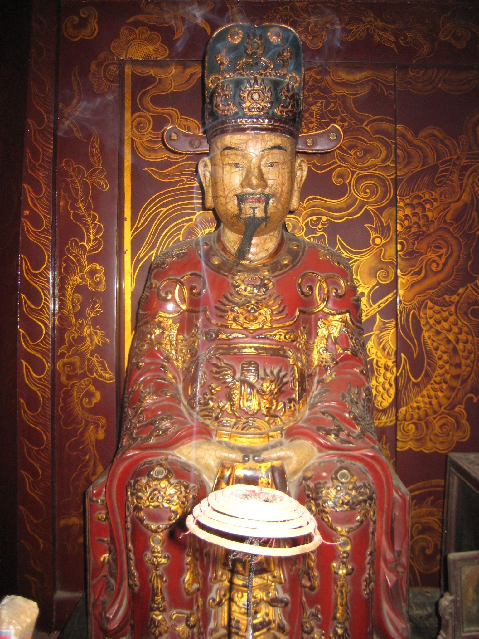
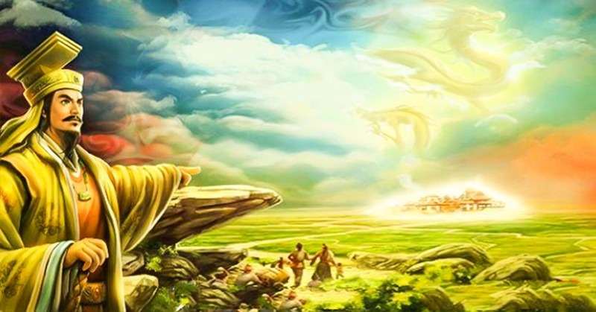
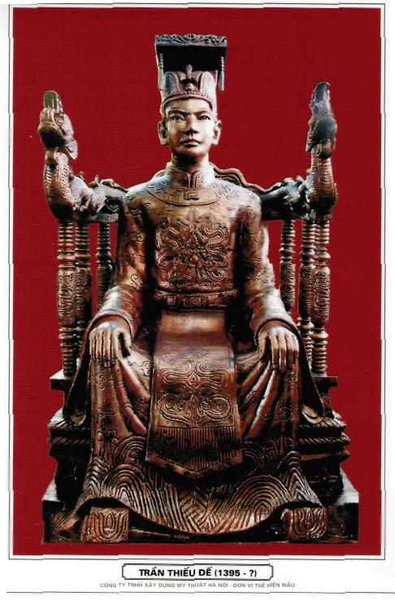
CÁC VỊ VUA THỜI NHÀ TRẦN
1. Mục tiêu
Trần Phế Đế (1377-1388)
Trần Thuận Tông (1388-1398)
Trần Thiếu Đế (1398 - 1400)

Slide 8
Hoạt động 2: (35’) NÉT ĐẸP QUÊ HƯƠNG
1. Mục tiêu
Video giới thiệu về tháp Phổ Minh tại Nam Định
https://www.youtube.com/watch?v=8IHY0WM5jFE

Slide 9
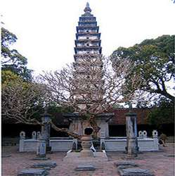
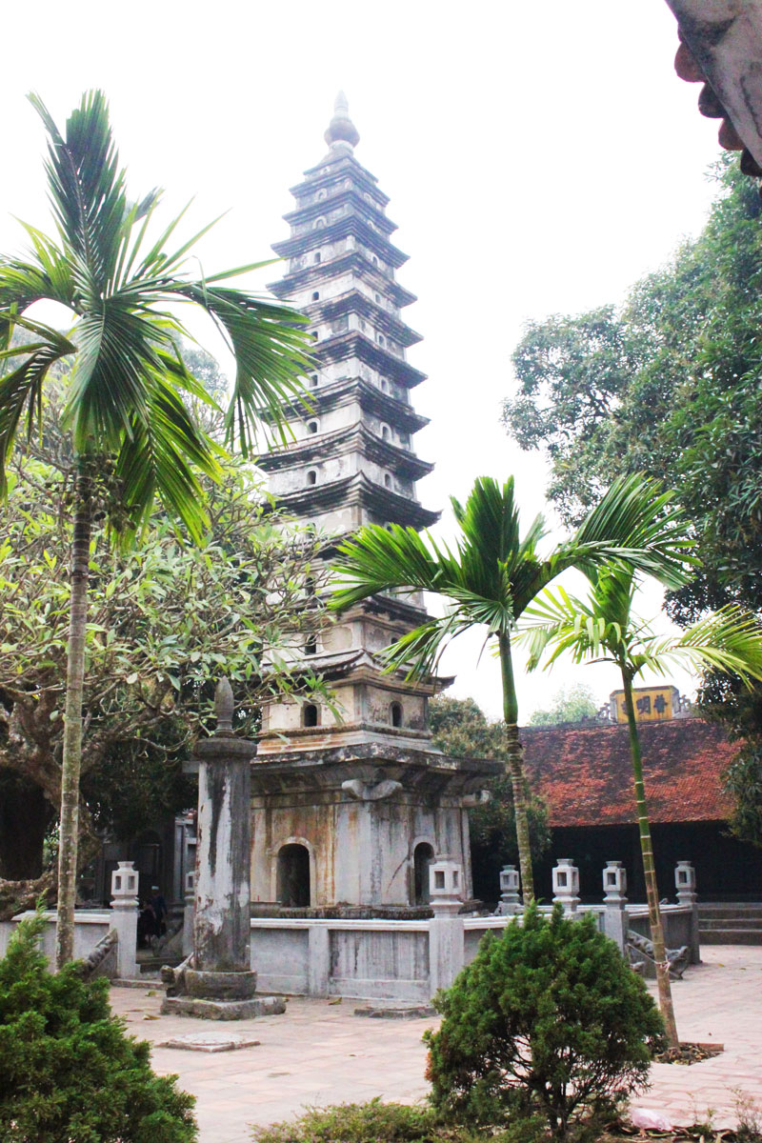
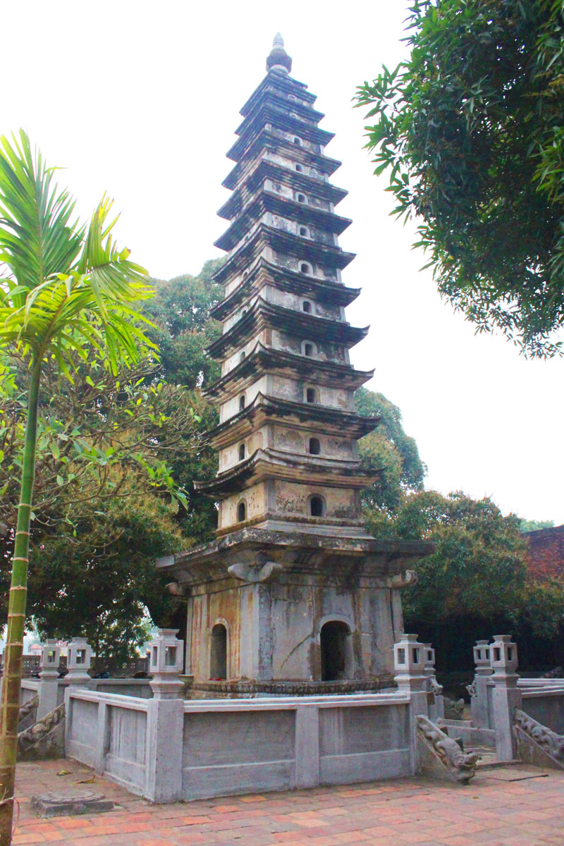
HÌNH ẢNH VỀ THÁP PHỔ MINH TẠI NAM ĐỊNH
1. Mục tiêu

Slide 10
Hoạt động 2: (45’) NÉT ĐẸP QUÊ HƯƠNG
Xem video giới thiệu về vịnh Hạ Long
https://www.youtube.com/watch?v=8IHY0WM5jFE

Slide 11
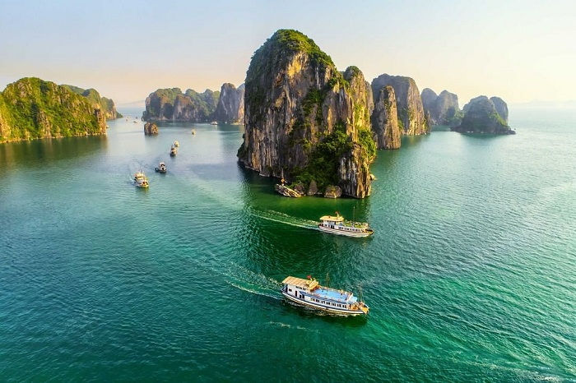
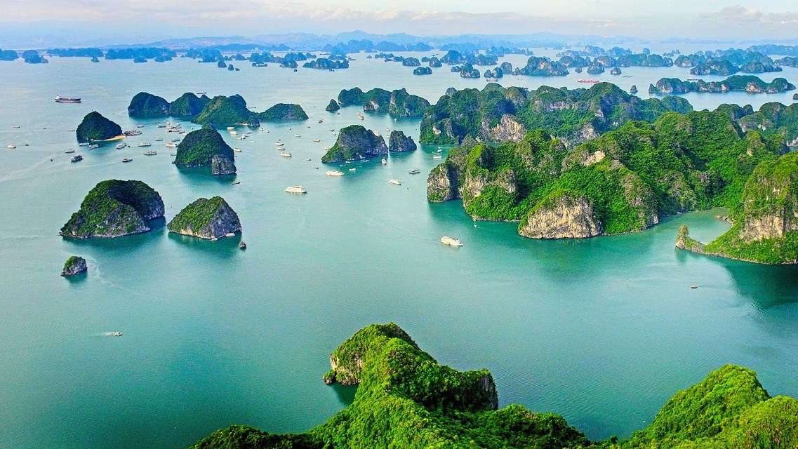
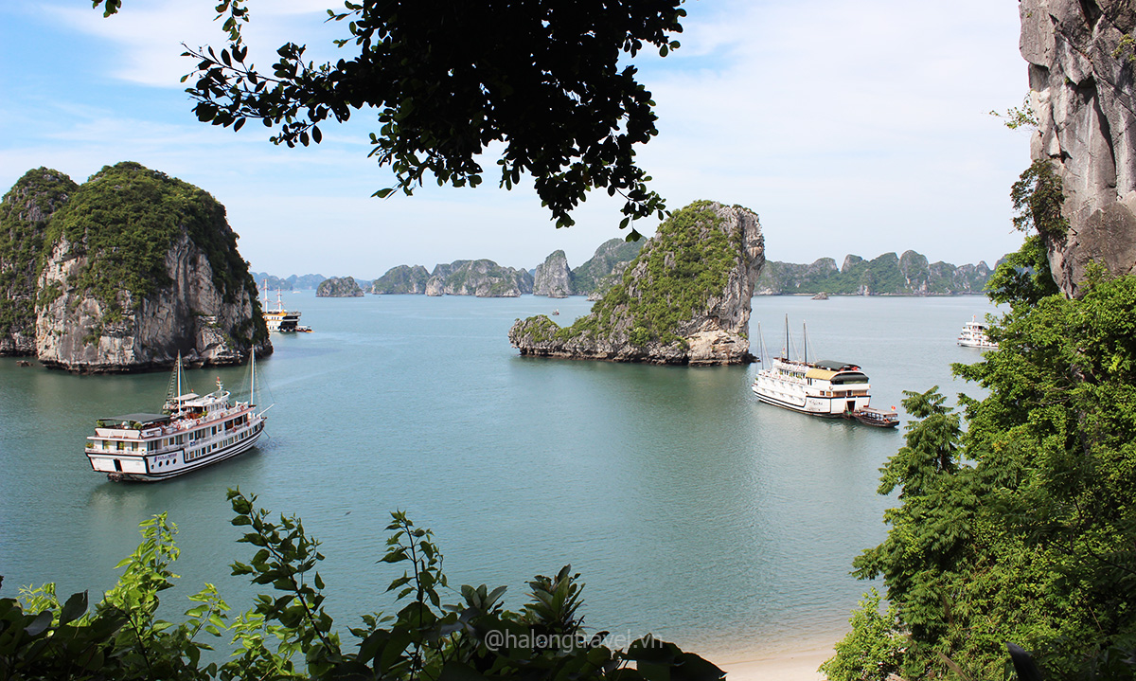
HÌNH ẢNH VỀ VỊNH HẠ LONG
1. Mục tiêu

Slide 12
Hoạt động 2: (45’) NÉT ĐẸP QUÊ HƯƠNG
Em hãy nêu những nét đặc trưng của danh lam thắng cảnh, cảnh quan thiên nhiên xung quanh ta trên đất nước Việt Nam xinh đẹp?

Slide 13
Hoạt động 2:
Học liệu số được dùng:
Video về thiên tai
https://www.youtube.com/watch?v=ueXYZgzmdFw

Slide 14
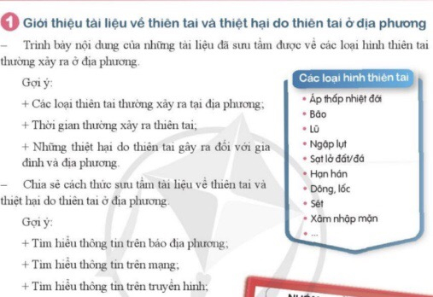
Hoạt động 3: (45’) TUYÊN TRUYỀN PHÒNG CHỐNG THIÊN TAI
1. Mục tiêu

Slide 15
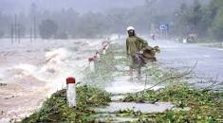
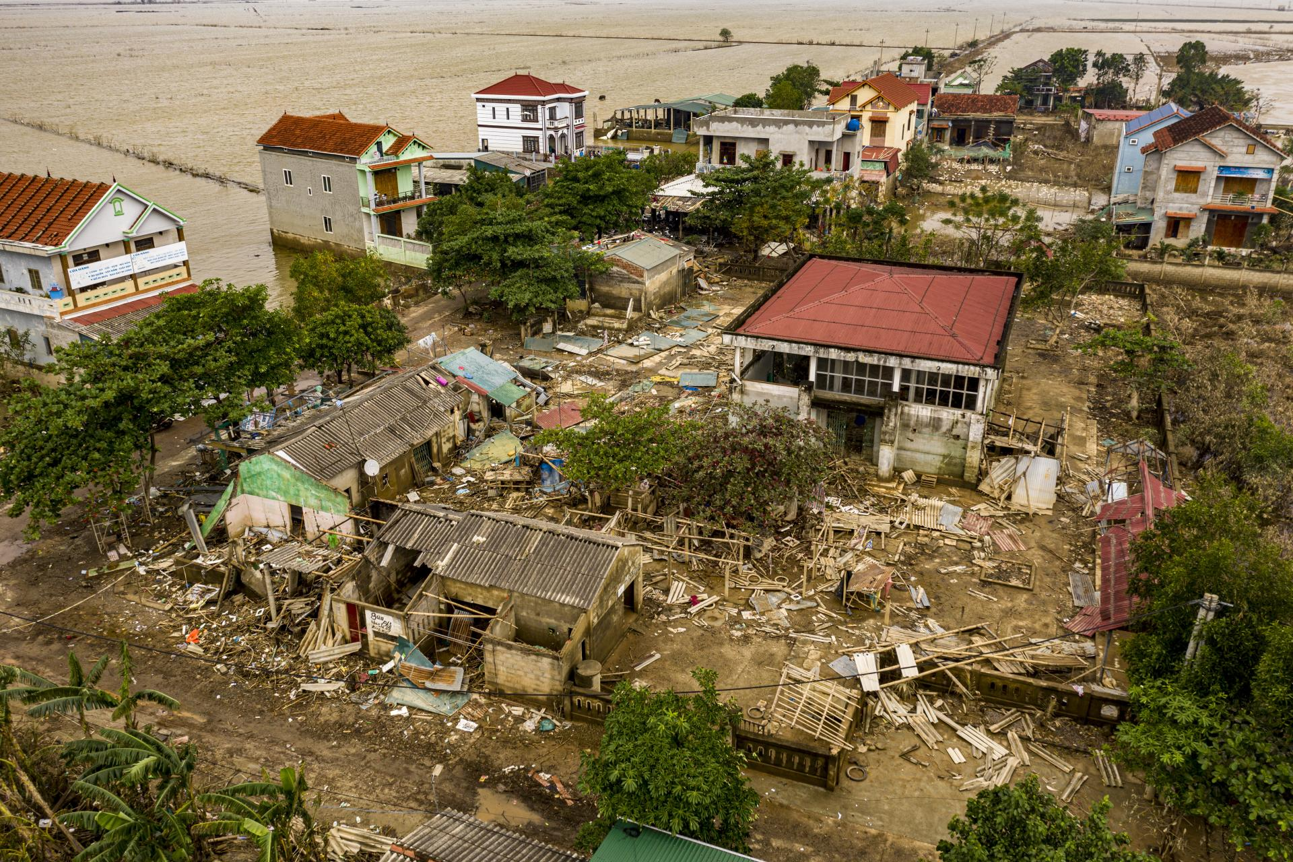
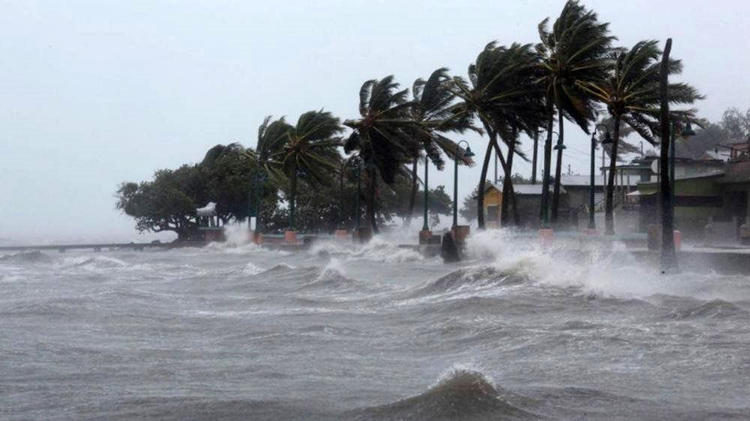
HÌNH ẢNH VỀ THIÊN TAI
1. Mục tiêu

Slide 16
Hoạt động 3: (45’) TUYÊN TRUYỀN PHÒNG CHỐNG THIÊN TAI
Viết báo cáo về thiên tai và thiệt hại do thiên tai ở địa phương.
Học liệu số được dùng: video về thiên tai bão lũ
https://www.youtube.com/watch?v=jznpufBjvG0
1. Mục tiêu

Slide 17
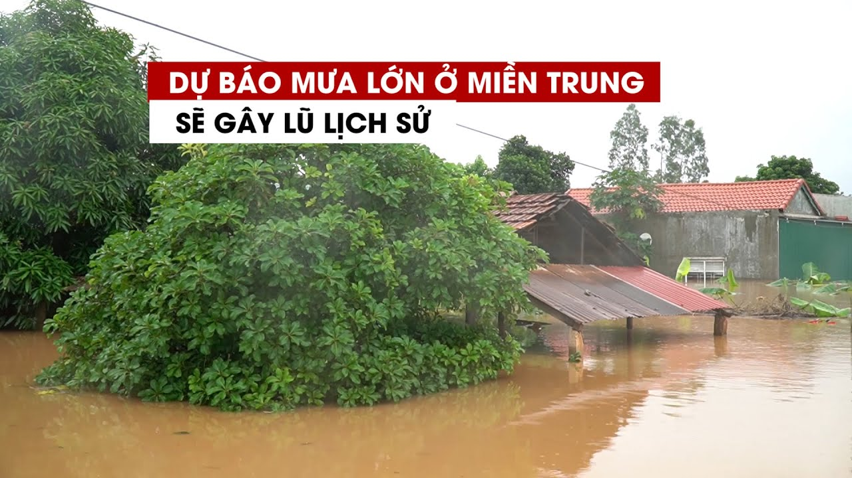
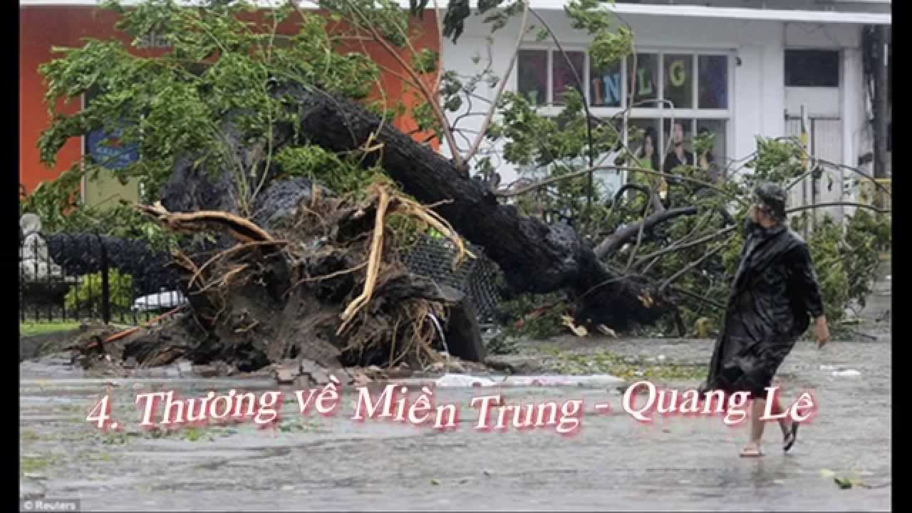
HÌNH ẢNH VỀ THIÊN TAI BÃO LŨ
1. Mục tiêu

Slide 18
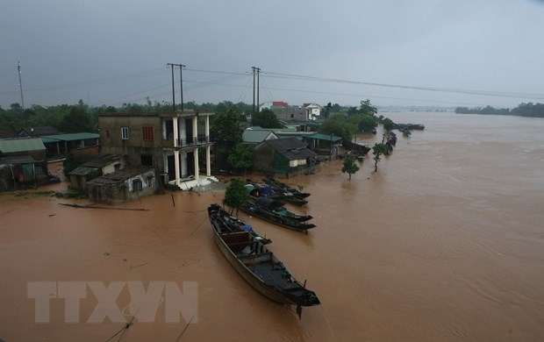
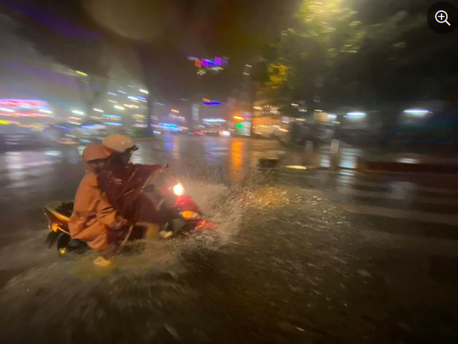
HÌNH ẢNH VỀ THIÊN TAI BÃO LŨ
1. Mục tiêu

Slide 19
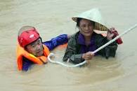
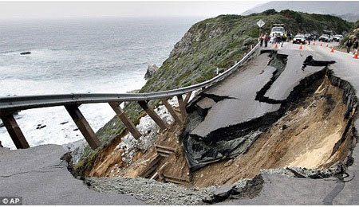
TUYÊN TRUYỀN PHÒNG CHỐNG THIÊN TAI
1. Mục tiêu

Slide 20
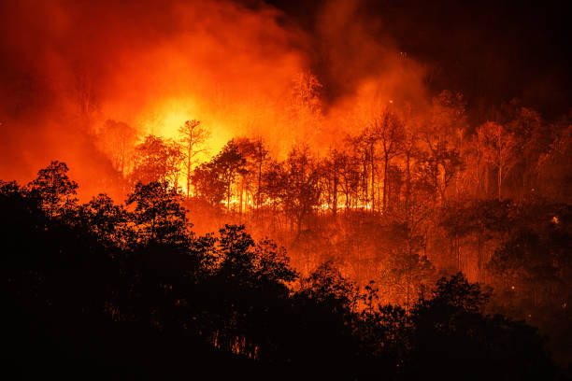
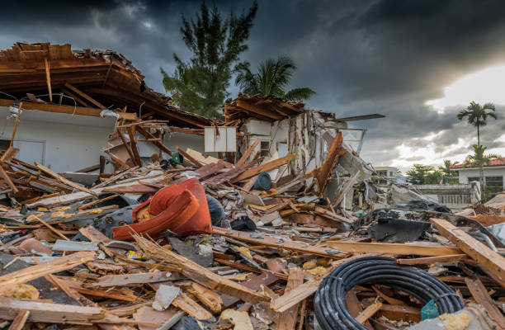
TUYÊN TRUYỀN PHÒNG CHỐNG THIÊN TAI
1. Mục tiêu

Slide 21
Những thiên tai thiên nhiên ở địa phương hay gặp và cách làm giảm thiệt hại
Bão to thì thường mưa to, gió lớn
Mưa dài ngày gây ra ngập lụt hoa màu
Gió to làm ảnh hưởng đến chăn nuôi và hoa màu
Rét đậm rét hại ảnh hưởng đến con người , vật nuôi, cây cối hoa màu.

Slide 22
Hoạt động 4: (45’) TUYÊN TRUYỀN PHÒNG CHỐNG THIÊN TAI
Xây dựng kế hoạch truyền thông về biện pháp phòng chống thiên tai và giảm nhẹ rủi ro khi gặp thiên tai
https://www.youtube.com/watch?v=iIred7oIkpA
1. Mục tiêu

Slide 23
Cách thức tuyên truyền của con người về phòng chống thiên tai thiên nhiên của địa phương?

Slide 24
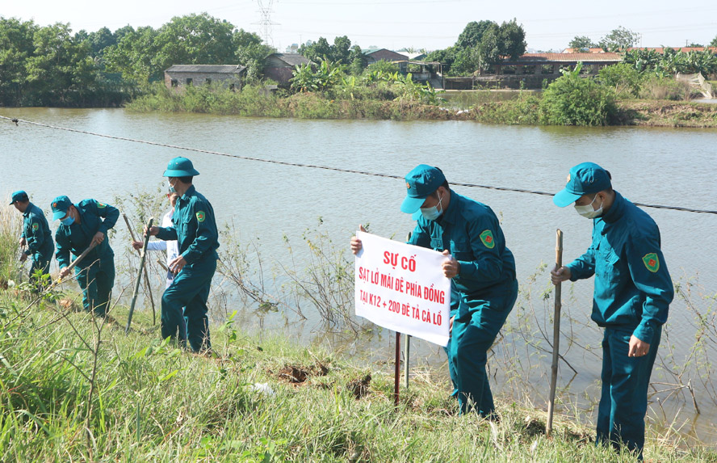
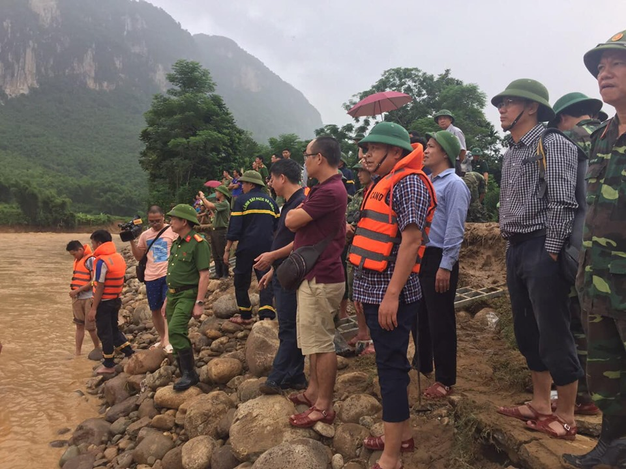
xây dựng kế hoạch truyền thông về biện pháp phòng chống thiên tai và giảm nhẹ rủi ro khi gặp thiên tai
1. Mục tiêu

Slide 25
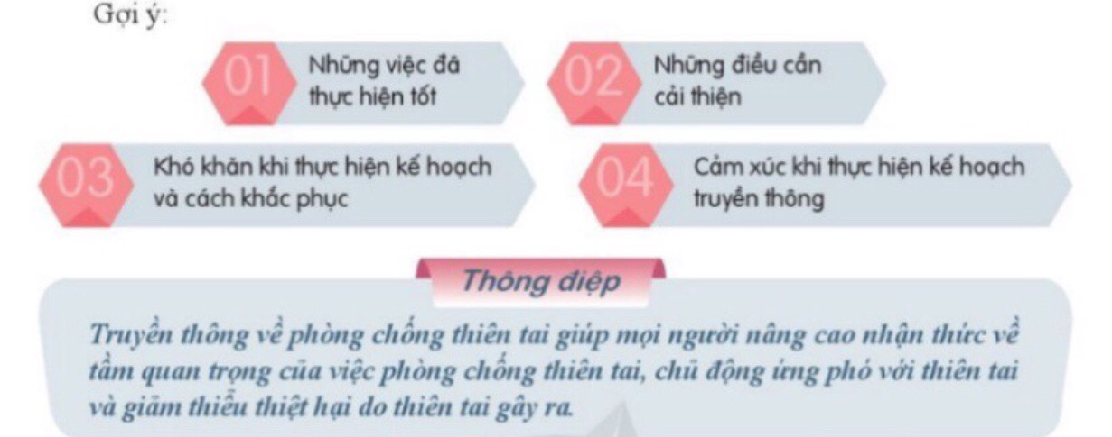

Slide 26
Đánh giá mức độ tham gia của em trong các hoạt động
STT | Nội dung đánh giá | Rất tích cực | Tích cực | Cần cố gắng
1 | Tham gia vào các hoạt động góp phần xây dựng vẻ đẹp danh lam thắng cảnh quê hương.
2 | Tham gia tổ chức sự kiên giới thiệu về danh lam thắng cảnh của địa phương và cách bảo tồn.
3 | Tham gia vào các hoạt động góp phần xây dựng các kinh nghiệm cho việc phòng chống thiên tai, sưu tầm và giới thiệu tài liệu về thiên nhiên và thiệt hại do thiên nhiên gây ra ở địa phương.
4 | Viết bài báo cáo về thiên tai và thiệt hai do thiên tai gây ra địa phương.
5 | Tích cực tham gia vào xây dựng và thực hiện kế hoạch truyền thông cho người dân địa phương về những biện pháp đề phòng thiên tai và giảm nhẹ rủi ro khi gặp thiên tai.

Slide 27
Đánh giá kết quả, thực hiện nhiệm vụ học tập
STT | Nội dung đánh giá | Rất tích cực | Tích cực | Cần cố gắng
1 | Tham gia vào các hoạt động góp phần xây dựng vẻ đẹp danh lam thắng cảnh quê hương. | 10 | 7 | 3
2 | Tham gia tổ chức sự kiên giới thiệu về danh lam thắng cảnh của địa phương và cách bảo tồn. | 10 | 7 | 3
3 | Tham gia vào các hoạt động góp phần xây dựng các kinh nghiệm cho việc phòng chống thiên tai, sưu tầm và giới thiệu tài liệu về thiên nhiên và thiệt hại do thiên nhiên gây ra ở địa phương. | 10 | 7 | 3
4 | Viết bài báo cáo về thiên tai và thiệt hai do thiên tai gây ra địa phương. | 10 | 7 | 3
5 | Tích cực tham gia vào xây dựng và thực hiện kế hoạch truyền thông cho người dân địa phương về những biện pháp đề phòng thiên tai và giảm nhẹ rủi ro khi gặp thiên tai. | 10 | 7 | 3

